Slide 1
爱你不动声色真正的伟大
都在平凡的守护里
岁月侵蚀了你的背影但一直见证着我的成长

Slide 2
目录
CONTENTS
发展历史
节日活动
社会文化
各国影响
enter the relevant content you need here. thank you for downloading our ppt file.
enter the relevant content you need here. thank you for downloading our ppt file.
enter the relevant content you need here. thank you for downloading our ppt file.
enter the relevant content you need here. thank you for downloading our ppt file.

Slide 3
PART 01
发展历史
Your content is entered here, or by copying your text, select Paste in this box and choose to retain only text. Your content is typed here, or by copying your text, select Paste in this box.

Slide 4
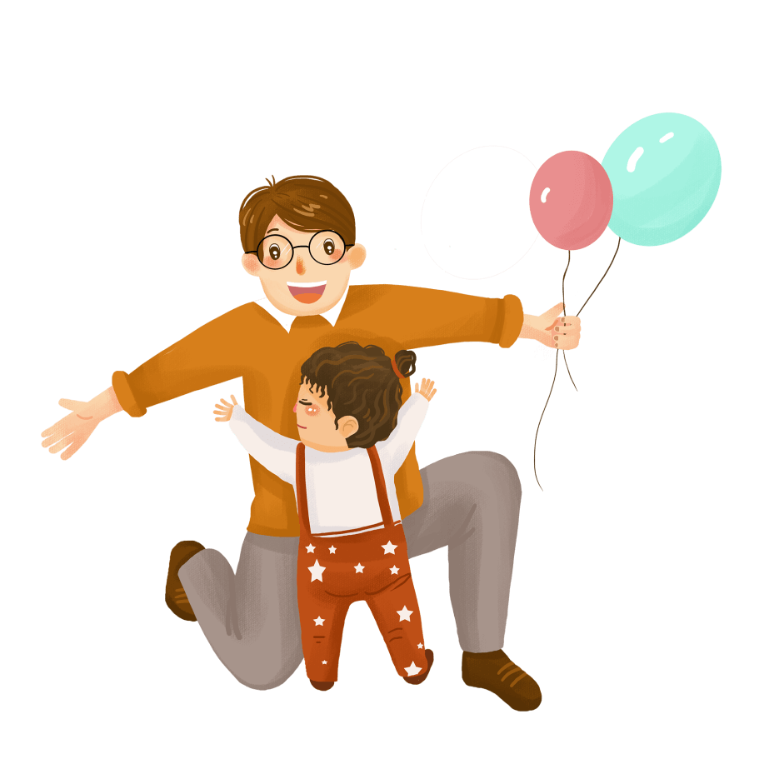
发展历史
https://www.ypppt.com/
父亲节（Father's Day），顾名思义是感恩父亲的节日。约始于二十世纪初，起源于美国，现已广泛流传于世界各地，节日日期因地域而存在差异。
最广泛的日期在每年6月的第三个星期日，世界上有52个国家和地区是在这一天过父亲节。
节日里有各种的庆祝方式，大部分都与赠送礼物、家族聚餐或活动有关。 中国官方没有设立正式的父亲节。
但大陆民众习惯上使用6月第三个星期日当做父亲节；台湾地区定于每年8月8日，又称为“八八节”。

Slide 5
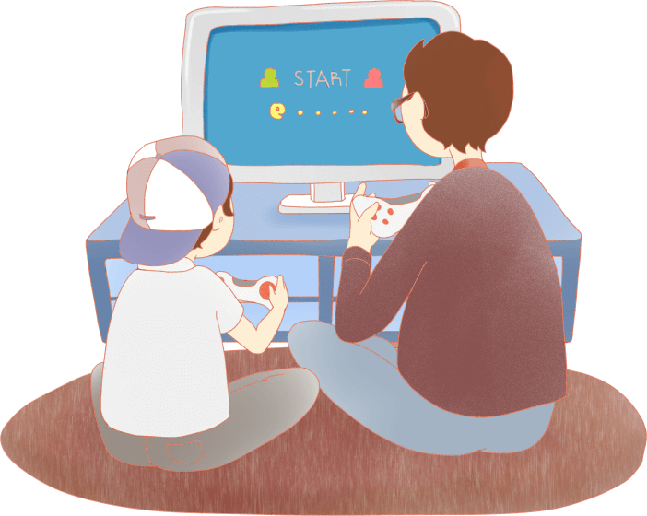
发展历史
中国官方没有设立正式的父亲节。但大陆民众习惯上使用6月第三个星期日当做父亲节；台湾地区定于每年8月8日，又称为“八八节”。
在父亲节这天，人们选择特定的鲜花来表达对父亲的敬意和思念，人们采纳了多德夫人的建议，佩戴红玫瑰向健在的父亲表示爱戴，佩戴白玫瑰则表达对亡父的悼念，这种习俗一直流传至今，起初父亲节的日期各不相同，且有的地方用蒲公英作为父亲节的象征，有的地方则用衬有一片绿叶的白丁香向父亲表示敬意。

Slide 6
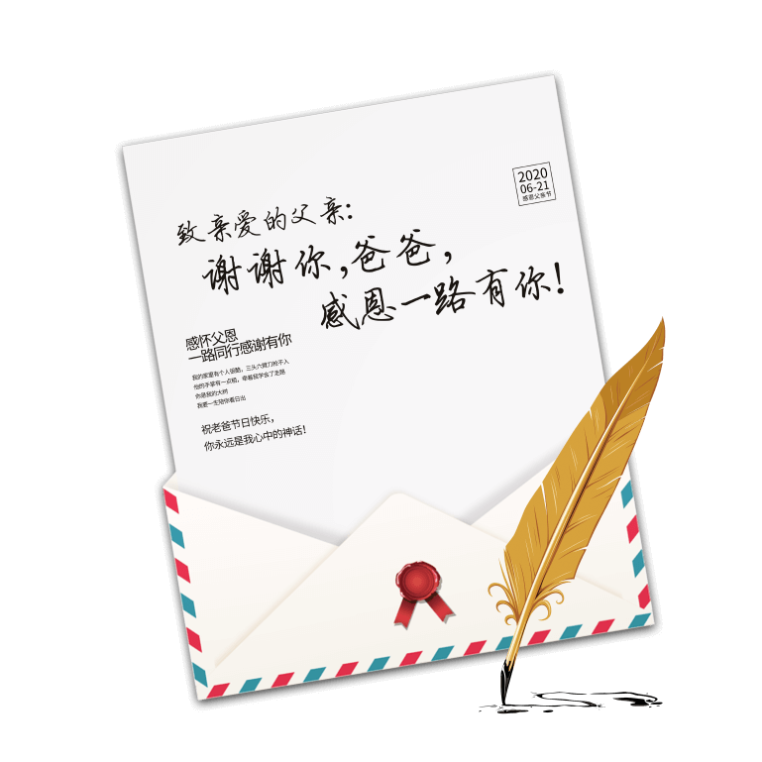
发展历史
因“父”字形同“八八”，且“八八”读音也与“爸爸”相同，故号召上海市民，一同来过“八八父亲节”。
当时，日军虽败局已定，但尚未投降，上海仍在其控制之下，这一倡议“暗中表示怀念祖国之意”，实有风险。
因“父”字形同“八八”，且“八八”读音也与“爸爸”相同，故号召上海市民，一同来过“八八父亲节”。
当时，日军虽败局已定，但尚未投降，上海仍在其控制之下，这一倡议“暗中表示怀念祖国之意”，实有风险。

Slide 7
发展历史
时为1945年8月6日，上海《申报》刊文《八八父亲节缘起》。文章称：美国为纪念欧战中阵亡将士的妻与母，曾发起创立母亲节。而今，中国也应该发起创立自己的父亲节。
时为1945年8月6日，上海《申报》刊文《八八父亲节缘起》。文章称：美国为纪念欧战中阵亡将士的妻与母，曾发起创立母亲节。而今，中国也应该发起创立自己的父亲节。

Slide 8
PART 02
节日活动
Your content is entered here, or by copying your text, select Paste in this box and choose to retain only text. Your content is typed here, or by copying your text, select Paste in this box.

Slide 9
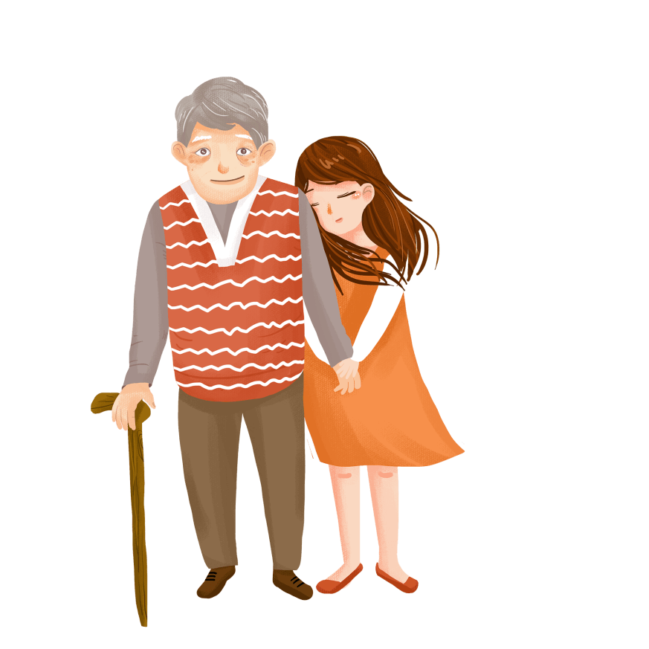
节日活动
父亲节这天，我们在思考、我们在表达对父母的敬爱之心是无可比拟的，当母亲含辛茹苦地照顾我们时，父亲也在努力地扮演着上苍所赋予他的负重角色，当我们努力思考着该为父亲买什么样的礼物过父亲节之时，不妨反省一下我们是否爱我们的父亲？像他一样曾为我们无私地付出一生呢。
父亲节（Father's Day）
顾名思义
感恩父亲的节日

Slide 10
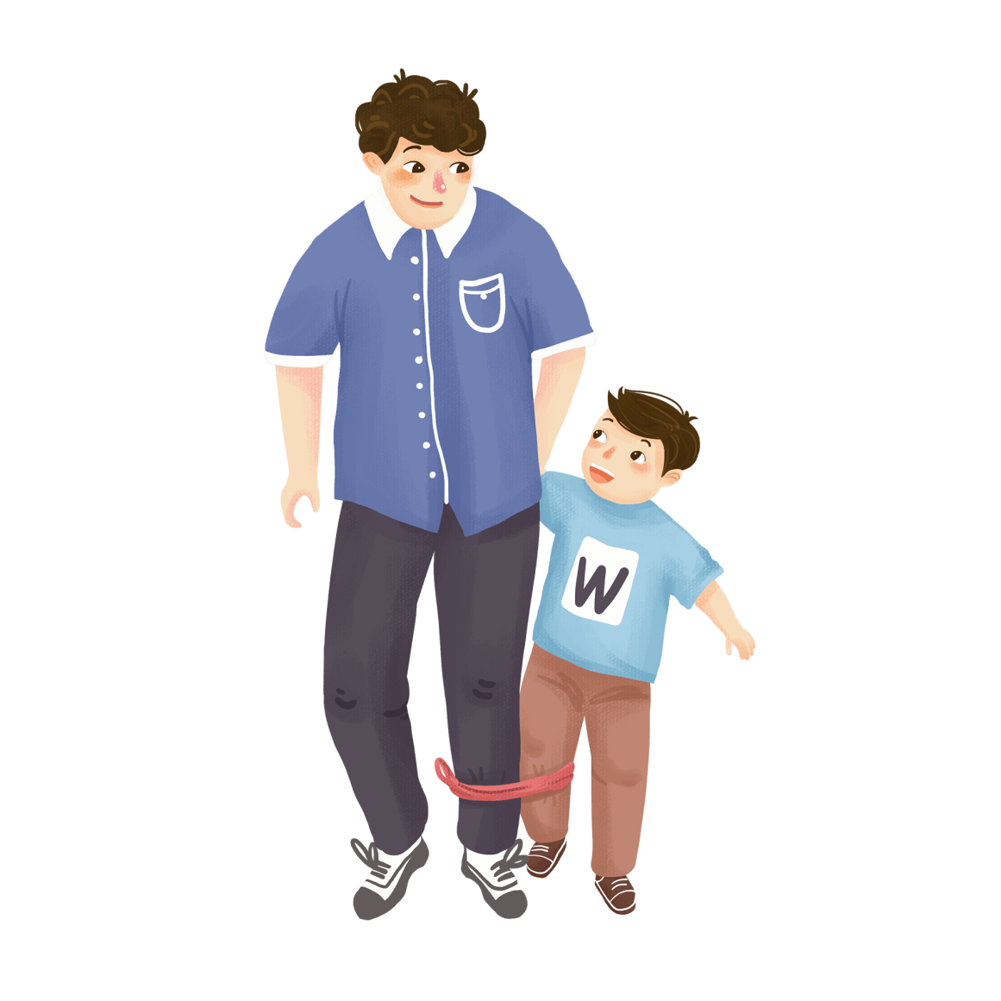
节日活动
1924年美国总统柯立芝表示支持设立全国性父亲节的建议，1966年约翰逊总统签署总统公告，宣布当年6月的第三个星期天为美国的父亲节，1972年美国总统尼克松签署正式文件，将每年6月的第三个星期日定为全美国的父亲节，并成为美国永久性的纪念日。
父亲节并非“泊来”的节日，中国也有自己的父亲节，中国的父亲节起源，要追溯到民国时期，1945年8月8日，上海发起了庆祝父亲节的活动，市民立即响应
节日PPT模板 http://www.ypppt.com/jieri/
Notes:
https://www.ypppt.com/

Slide 11
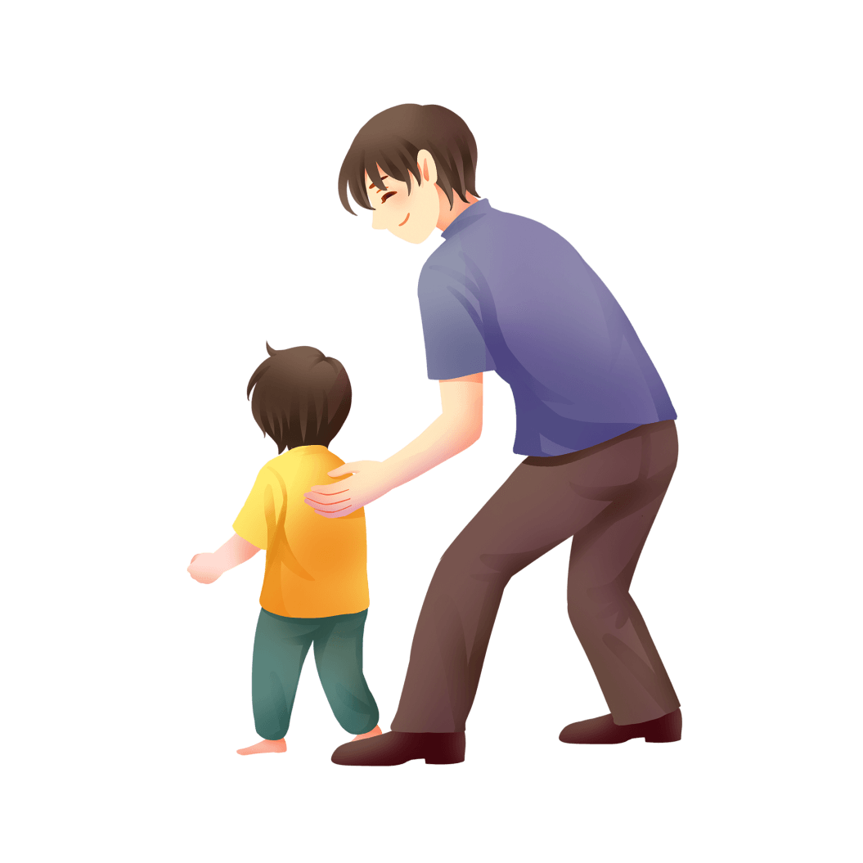
节日活动
最广泛的日期在每年6月的第三个星期日，世界上有52个国家和地区是在这一天过父亲节。
节日里有各种的庆祝方式，大部分都与赠送礼物、家族聚餐或活动有关。

Slide 12
PART 03
社会文化
Your content is entered here, or by copying your text, select Paste in this box and choose to retain only text. Your content is typed here, or by copying your text, select Paste in this box.

Slide 13
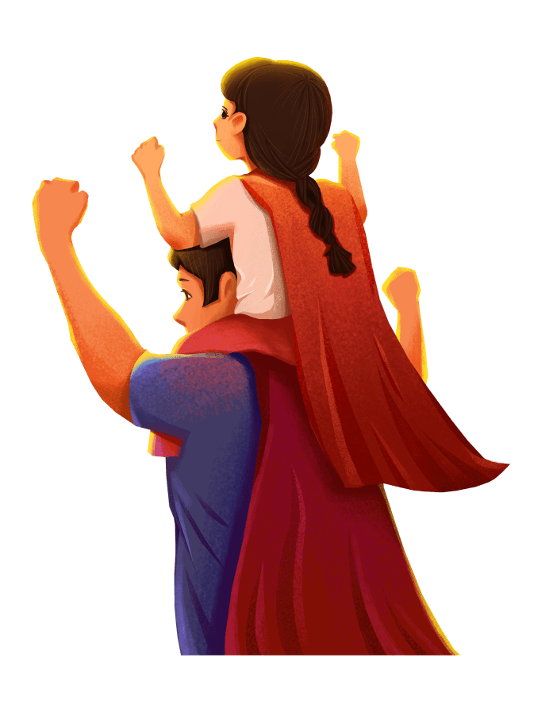
社会文化
社会影响
社会影响
在父亲节这一天，凡是父亲已故的美国人都会佩戴一朵白玫瑰，而父亲在世的美国人则佩戴红玫瑰。在宾夕法尼亚，人们也会用蒲公英向父亲表示致意，而在温哥华，人们选择佩戴白丁香。
在父亲节这一天，凡是父亲已故的美国人都会佩戴一朵白玫瑰，而父亲在世的美国人则佩戴红玫瑰。在宾夕法尼亚，人们也会用蒲公英向父亲表示致意，而在温哥华，人们选择佩戴白丁香。

Slide 14
社会文化
在日本父亲节时，女儿一般会念感谢信给父亲。她们会和父亲团聚，给父亲送上礼物和祝福。在日本，不管是已经出嫁的还是待字闺中的女儿，一般要给父亲写一封挚爱和祝福的信，将这封信捧到父亲面前，大声念给父亲听，感谢父亲的生身和养育之恩。
日本的洗浴文化历史久远，泡澡对日本人来说是一种享受。因此父亲节这一天，女儿们要亲手给泡澡的父亲搓搓背，也是给父亲最大的温暖一种方式。

Slide 15
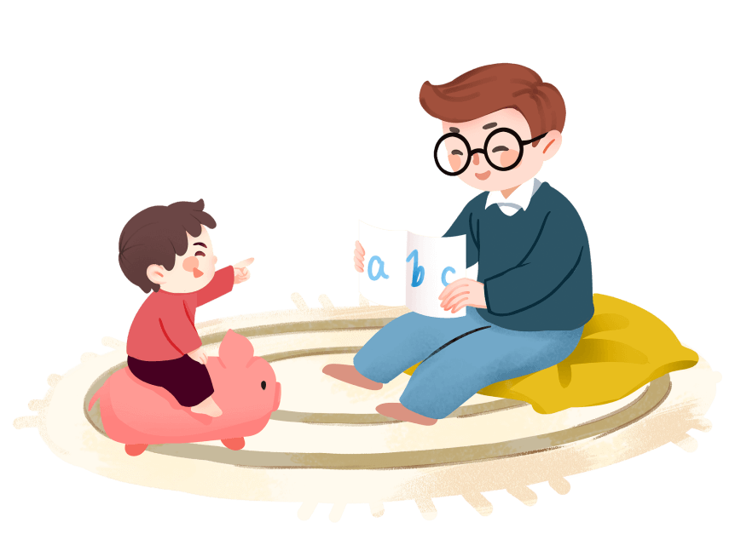
社会文化
父爱，如大海般深沉而宽广
父爱是沉默的，如果你感觉到了那就不是父爱了！
父之美德，儿之遗产。
回忆与父亲的点滴生活：一部由20多名警察子女参与录制的微电影——《最可靠的人》，曾引来了许多网友关注。虽然视频只有短短5分多钟，但家属们发自内心的话，让很多人为之感动。

Slide 16
PART 04
各国影响
Your content is entered here, or by copying your text, select Paste in this box and choose to retain only text. Your content is typed here, or by copying your text, select Paste in this box.

Slide 17
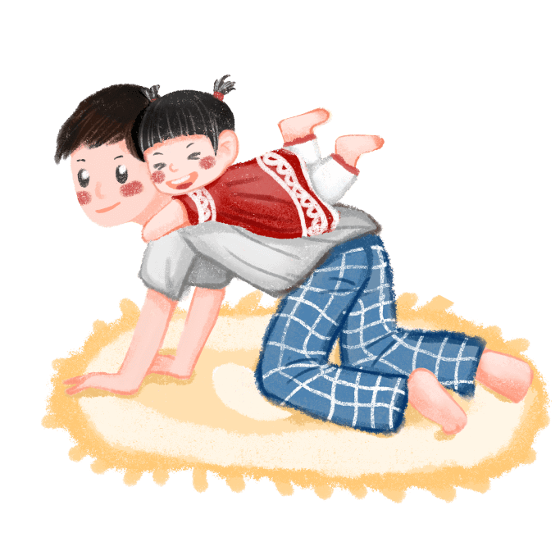
各国影响
掌心留存父亲的温暖，血管流淌父亲的激情，脸庞再现父亲的青春，眼神继承父亲的刚毅，父亲节到了，祝所有的父亲身体健康，节日快乐。
叠只漂亮的纸鹤，载着我无尽的祝福，乘着清风飞到你身边，愿纸鹤停息在你心间，为你洗去昨天的疲惫，迎来快乐的今天，祝父亲节开心!
我的脉搏流淌着您的血；我的性格烙着您的印记；我的思想继承着您的智慧……我的钱包，可不可以多几张您的钞票？老爸，父亲节快乐！

Slide 18
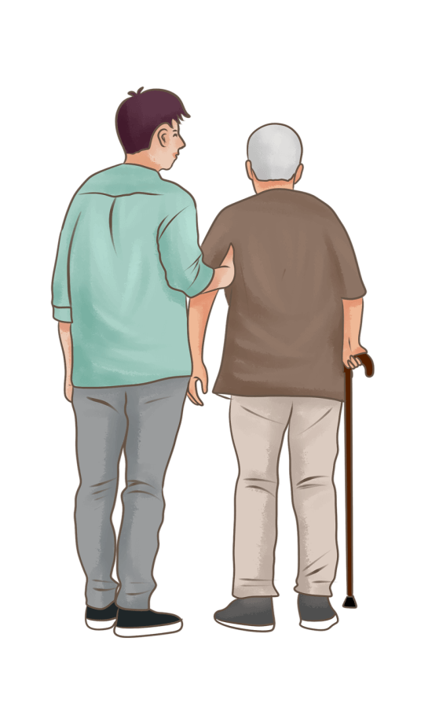
各国影响
您常在给我理解的注视，您常说快乐是孩子的礼物。所以今天，我送上一个笑，温暖您的心。爸爸，祝父亲节快乐！ 父亲给了我一片蓝天，给了我一方沃土，父亲是我生命里永远的太阳，祝父亲节快乐！
您常在给我理解的注视，您常说快乐是孩子的礼物。所以今天，我送上一个笑，温暖您的心。爸爸，祝父亲节快乐！ 父亲给了我一片蓝天，给了我一方沃土，父亲是我生命里永远的太阳，祝父亲节快乐！
希望老爸老妈身体健康，快乐平安

Slide 19
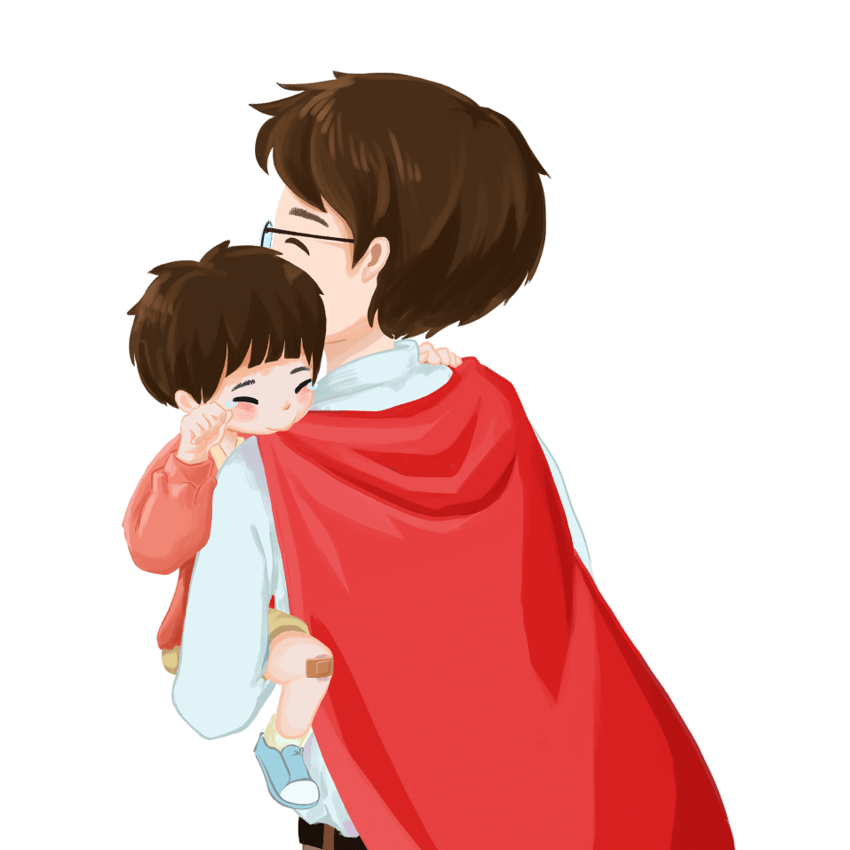
各国影响
父亲节（Father's Day），顾名思义是感恩父亲的节日。约始于二十世纪初，起源于美国，现已广泛流传于世界各地，节日日期因地域而存在差异。
父亲节这天，我们在思考、我们在表达对父母的敬爱之心是无可比拟的，当母亲含辛茹苦地照顾我们时，父亲也在努力地扮演着上苍所赋予他的负重角色，当我们努力思考着该为父亲买什么样的礼物过父亲节之时，不妨反省一下我们是否爱我们的父亲？像他一样曾为我们无私地付出一生呢。

Slide 20
THANKS
汇报结束，感谢聆听
汇报人：优品PPT

Slide 21
更多精品PPT资源尽在—优品PPT！
www.ypppt.com
PPT模板下载：www.ypppt.com/moban/ 节日PPT模板：www.ypppt.com/jieri/
PPT背景图片：www.ypppt.com/beijing/ PPT图表下载：www.ypppt.com/tubiao/
PPT素材下载： www.ypppt.com/sucai/ PPT教程下载：www.ypppt.com/jiaocheng/
字体下载：www.ypppt.com/ziti/ 绘本故事PPT：www.ypppt.com/gushi/
PPT课件：www.ypppt.com/kejian/
Notes:
模板来自于 优品PPT https://www.ypppt.com/

